Slide 1

Картотека
подвижных игр
для детей среднего и старшего дошкольного возраста
Подготовили: Алямовская Е.В., Кучерова Н.С.

Slide 2

Давайте перечитаем любимые сказки! Все дети и взрослые любят их. Здесь всегда добро побеждает зло. Сказки выполняют не только развлекательную роль. Давно подмечено, что сказки учат нас, через сказку ребенок познает свое место в этом мире, получает первые представления о добре и зле, дружбе и предательстве, отваге и трусости. Недаром народная мудрость передаётся через сказку из поколения в поколение. Но сказки можно не только читать и театрализировать, их можно легко трансформировать в подвижные игры. Представленные в картотеке подвижные игры по мотивам русских народных сказок не только отправят детей в увлекательное путешествие - мир сказки, но и помогут комплексно решить оздоровительные, воспитательные и образовательные задачи за счёт позитивного влияния на здоровье физических нагрузок и сюжета игры.
Содержание:
Теремок
Волк и козлята
Гуси-лебеди
Заяц и лиса
Колобок
Колосок
Бычок-смоляной бочок
Заяц-хваста
Коза-Дереза
Баба-Яга
У медведя во бору

Slide 3
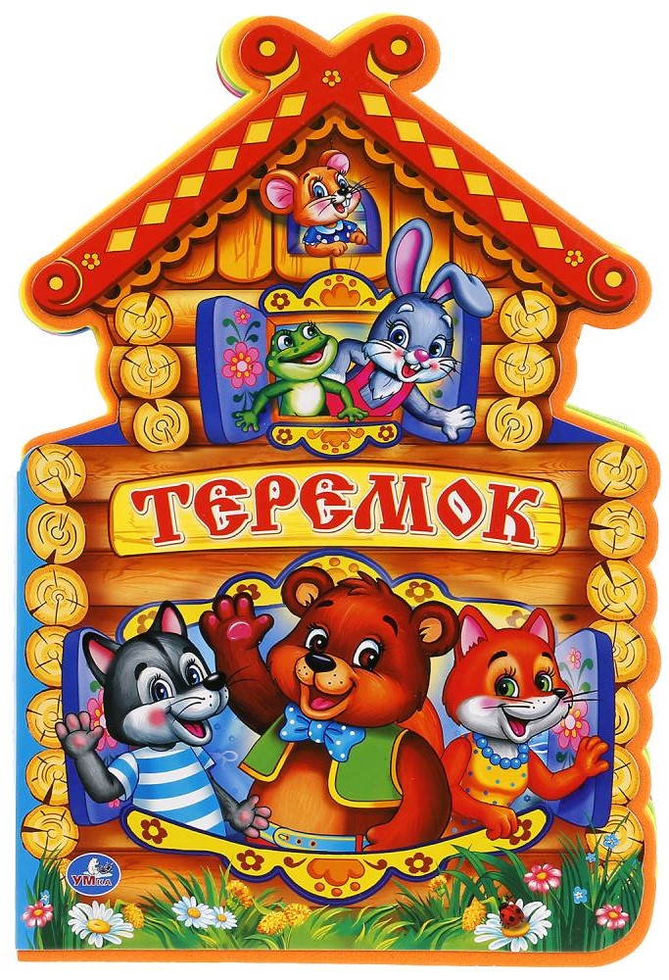
Подвижная игра
«Теремок»
Оборудование: маски героев сказки.
Дети стоят в кругу – это теремок. Несколько детей надевают маски героев сказки: мышки, лягушки, зайца, волка, лисички и медведя.
Дети поднимают сцепленные друг с другом руки и говорят слова:
«Вот стоит теремок
Он не низок, не высок.
Как войдет в него зверек,
Так захлопнется замок».
Во время проговаривания слов дети в масках зверей вбегают в круг и выбегают из него.
На слова воспитателя «ХЛОП» дети опускают сцепленные руки. Кто попадется, перестаёт быть персонажем сказки и встает в теремок с остальными детьми.
Игра проводится, пока не останется самый ловкий.

Slide 4
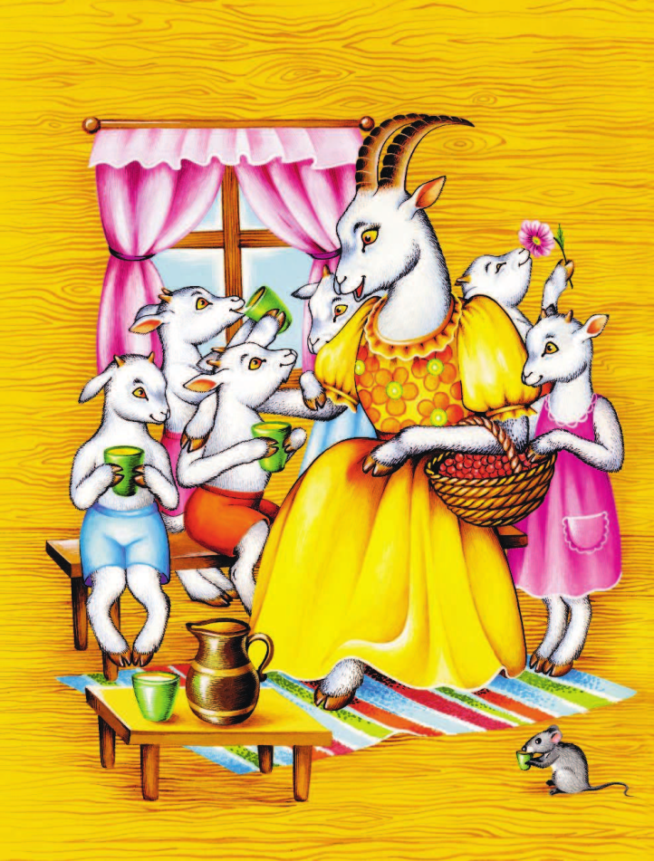
Подвижная игра
«Волк и козлята»
Оборудование: маска волка, маски для козлят.
Выбирается волк, остальные дети - козлята. Дети - козлята прыгают по площадке, приговаривая:
«Мы веселые козлята
Озорные все ребята,
Не боимся никого
Кроме волка одного
(подходят к волку).
Серый волк, не зевай
Нас скорее догоняй».
На последние слова «волк» догоняет «козлят». Кого поймал (осалил), тот приседает.
Игра останавливается, когда поймана большая часть ребят. Затем выбирается новый «волк».

Slide 5
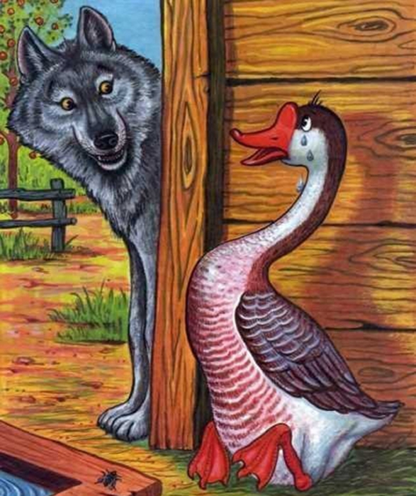
Подвижная игра
«Гуси-лебеди»
Оборудование: маска волка, маски гусей.
Участники игры выбирают волка и хозяина, все остальные — гуси-лебеди. На одной стороне площадки дом, где живут хозяин и гуси, на другой — волк под горой. Хозяин выпускает гусей в поле погулять, зелёной травки пощипать. Гуси уходят от дома далеко. Через некоторое время хозяин зовёт гусей:
«Гуси-лебеди, домой!»
Гуси отвечают: «Старый волк под горой!»
— «Что он там делает?»
— «Сереньких, беленьких рябчиков щиплет».
— «Ну, бегите же домой!»
Гуси бегут домой, а волк их ловит. Пойманный выходит из игры. Игра кончается, когда все гуси пойманы.

Slide 6
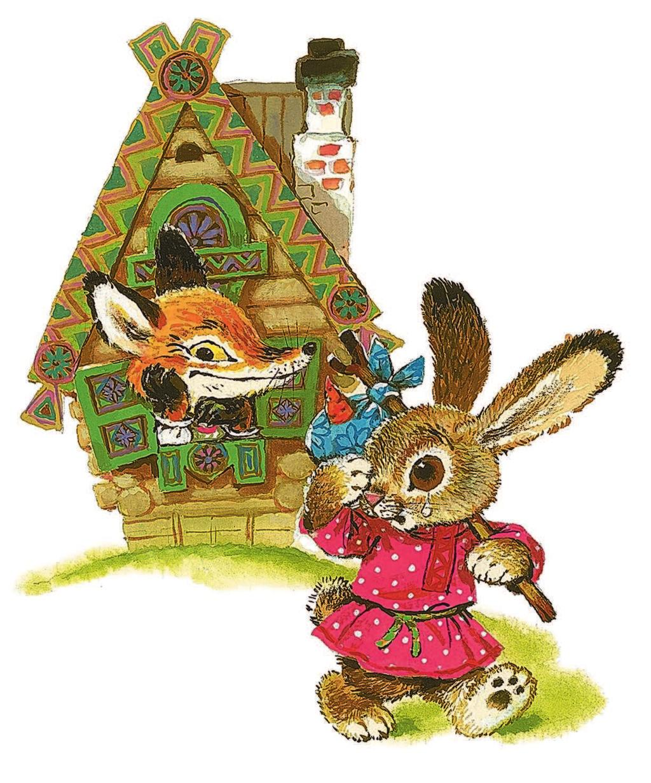
Подвижная игра
«Лиса и заяц»
Оборудование: маска лисы, маски для зайцев.
Дети в масках зайчиков стоят в кругу.
Ребенок в маске лисы ходит за кругом и говорит:
«Ох, растаял домик мой
Как же мне идти домой.
Надо к зайчику бежать
Его домик отобрать»
Подходит к домику одного из «зайчиков»,стучится:
«Тук- тук- тук….
Серый зайка, выбегай
И со мною поиграй»
«Зайка» и «Лиса» бегут наперегонки за кругом: кто первый займет домик.
Кто проиграл – тот становится «лисой».

Slide 7
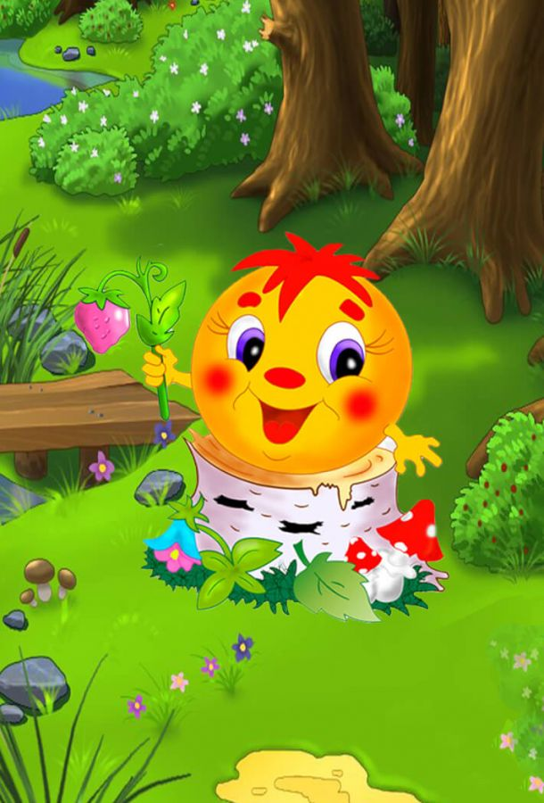
Подвижная игра
«Колобок»
Дети образуют круг. Считалочкой выбирают ведущего – «Колобка».«Колобок» бежит по кругу и поет:
Я Колобок, Колобок,
По коробу метений,
На яйцах испеченный –
Я от бабы и от деда убежал,
Я от зайца и от волка убежал,
От медведя и от лисы убежал!
И от тебя убегу!
При этом он дотрагивается рукой ребенка, у которого закончил произносить слова, и убегает от нее. Ребенок ловит, а «Колобок» бежит по кругу и пытается занять место ребенка.

Slide 8
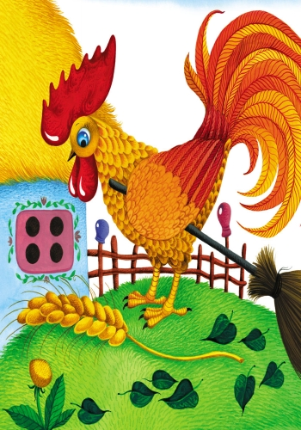
Подвижная игра
«Колосок»
Оборудование: колосок.
Считалочкой выбирают «петушка». Он держит колосок. Остальные дети –«мышата». «Мышата» «спят», а «петушок» говорит:
Эй, ленивые мышата!
Хватит уже отдыхать.
Только и знаете, что играть,
Вы работать начинайте
Колосочек отыщите.
Кто найдет - обмолотите
И пирожков напеките!
Сам «петушок» в это время прячет колосок. После последних слов«мышата» просыпаются, идут искать колосок. Кто первый его найдет, тот и становится «петушком».

Slide 9
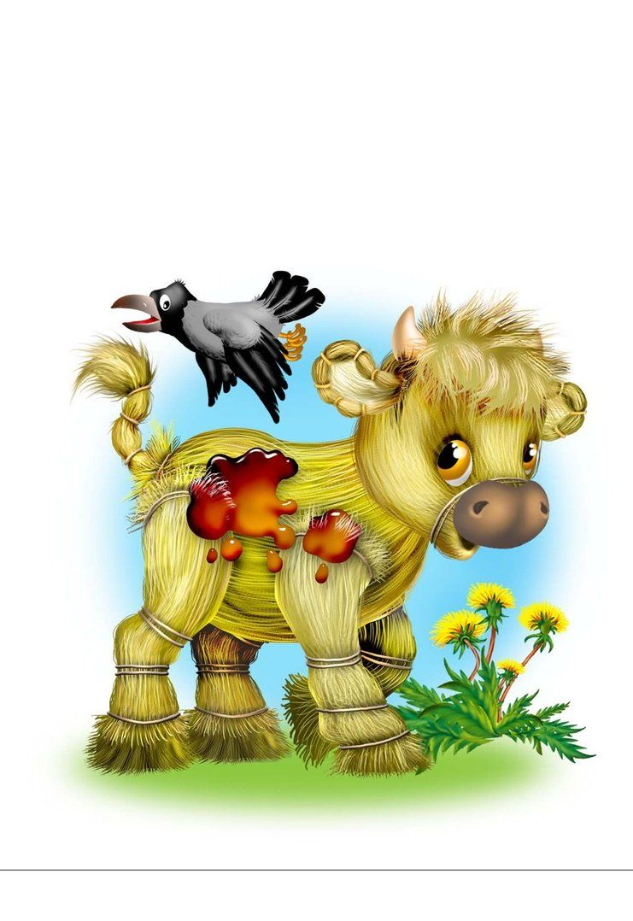
Подвижная игра
«Бычок - смоляной бочок»
Оборудование: 2-3 веревки, обручи по числу «зверей».
Среди детей выбирают 2-3 «соломенных бычка». Остальные дети – «звери», которые живут в лесу в своих «домиках» (обручах). По сигналу «соломенные бычки» бегут к зверям и касаются их рукой. После касания звери зацепляются за«хвост» бычка (держатся за веревку) и бегут за ним в его домик. Побеждает тот, кто поймает больше всего «лесных жителей».

Slide 10
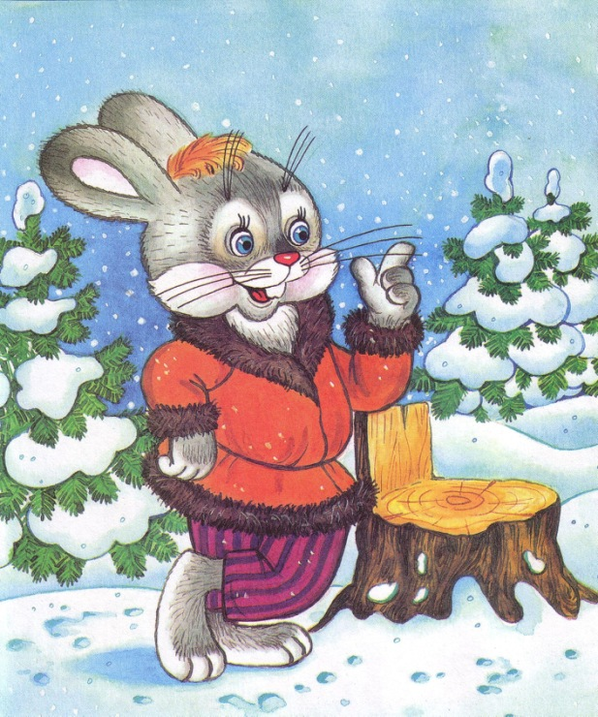
Подвижная игра
«Заяц – хваста»
Считалочкой выбирают «зайца». Дети образуют круг. «Заяц»становится посреди круга и произносит:
Я - Заяц-попрыгун!
У меня не усы – а усища,
Не зубы, а зубища,
Не лапы, а лапища.
Я никого не боюсь!
А дети говорят:
Слушай, Заяц, не хвались,
Ты беги, беги, беги!
«Заяц» убегает, а дети догоняют его. Кто первым поймает «зайца», тот становится ведущим. Игра повторяется снова.

Slide 11

Подвижная игра
«Коза-Дереза»
Дети образуют круг, чертят вокруг себя «избушки». Одного ребенка выбирают «Козой – Дерезой». Она подходит к любой «избушки», прыгает туда и говорит:
Я – Коза –Дереза,
Черные глаза, кривая нога, острые рога!
Топну-топну ногами,
Заколю тебя рогами.
Ножками затопчу,
Хвостиком замету,
Беги из хаты!
Дети отвечают: «Ты, Коза, не дразни, а попробуй обгони!»
После этих слов оба на одной ноге стараются как можно быстрее попрыгать вокруг «хатки». Один скачет – справа, второй – слева. Кто вернется первым, тот и остается там за хозяина, а кто опоздает, тот становится «Козой – Дерезой».

Slide 12
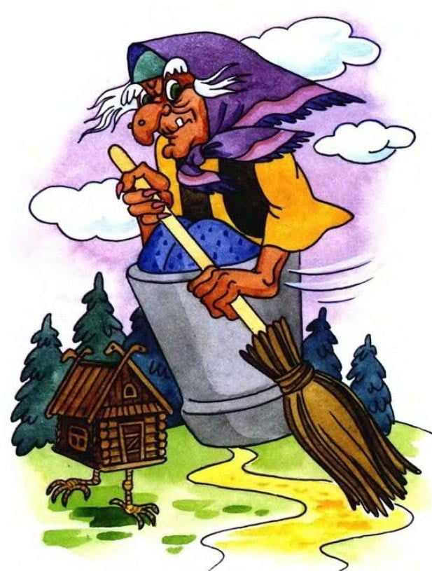
Подвижная игра
«Баба - Яга»
Ход игры:
Играющие выбирают Бабу – Ягу. Она находится в центре круга. Дети ходят по кругу и поют:
Баба-Яга, костяная нога,, - Дети ходят
С печки упала, ногу сломала. - по кругу.
Пошла в огород, испугала народ. - Идут в центр.
Побежала в баньку, - Из круга обратно.
Испугала зайку.
После песни дети разбегаются, Баба-Яга ловит детей.

Slide 13
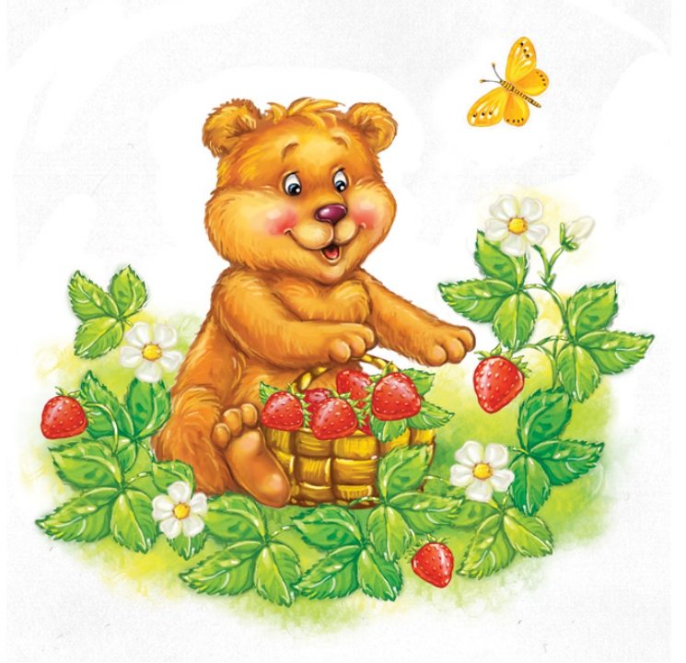
Подвижная игра
«У медведя во бору»
В игре можно использовать либо полумаску медведя, либо карнавальную шапку или маску медведя.
Ход игры: Медведь садится на корточки и изображает сон (складывает ладошки, наклоняет голову и кладет ладошки под голову). Детки, имитируют прогулку по лесу и сбор грибов и ягод и складывают их в воображаемую корзинку. После того, как воспитатель произносит стишок
У медведя во бору
Грибы, ягоды беру.
А медведь не спит
И на нас рычит.
и произносит долгий звук «р-р-р-р», дети разбегаются. И кого догонит медведь становится следующим «медведем»

Slide 14


